Slide 1


Characterization presentation
Picture Manipulation using Hardware
24.11.2011
Dual-semester project
Presents by- Uri Tsipin & Ran Mizrahi
Supervisor– Moshe Porian

Slide 2
Agenda
Introduction
Project’s Goals
Algorithm
Image rotation
Zoom
Crop
Project Requirements
Top Architecture (reuse from previous project)
Optional solutions
Testability & GUI
Time table

Slide 3
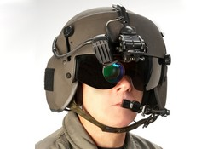
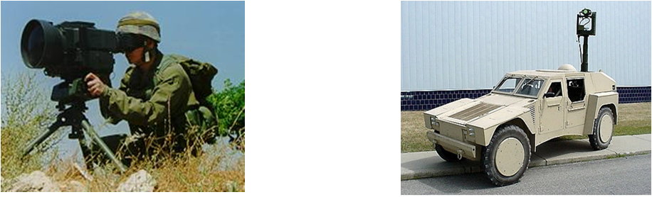
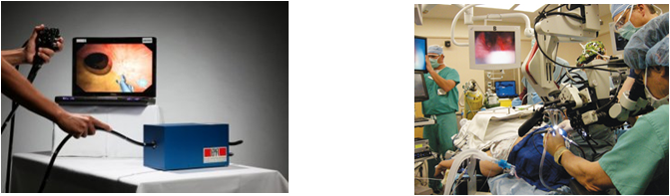
Intro
Many military and civilian application use image manipulation as an integral part of their function
Helmet mounted displays
Medical procedures
Army surveillance gear

Slide 4

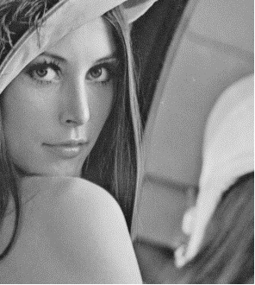
Problem
Image Processing algorithms such as:
Image Rotation
Zoom
Crop Image
which implemented by software are:
Slow
Heavy power consumers
Large space consumers

Slide 5
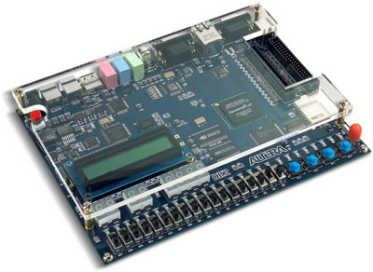
Solution
Hardware implementation of the algorithms
using Board with FPGA and External Memory

Slide 6
Project’s Goals
Implement the following algorithms using FPGA:
Full panoramic rotation: 0 to 360 degrees
Support of Zoom function
Support of Crop-Image function
Minimum image distortion

Slide 7
Algorithm
Crop – user defined region of interest
Rotate/Zoom - Run a nested loop (over all pixels)
Rotated pixel is estimated using bi-linear interpolation
Zoom is achieved using scale factor
Notes:
חיתוך תמונה – שתי אופציות למימוש: 1. חיתוך כבר בשלב קבלת הנתוניתם, ז"א לכתוב לראם רק את החלק הרלוונטי 2. העתקת התמונה בשלמותה אל הRAM ועבודה על התחום עניין )ROI(
סיבוב וזום – יוסבר בשקפים הבאים.

Slide 8
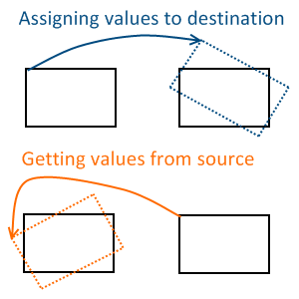

Algorithm – Image Rotation
Y
Y’
X
X’
Source
Output
Bi-Linear
R1
(X,Y)
R2
Notes:
שקף שמסביר את תהליך סיבוב התמונה
רעיון עיקרי – עובדים על פיקסלים בתמונת היעד ומשערכים את ערכם מתמונת המקור
א. עוברים על כל פיקסל בתמונת היעד
ב. משערכים את הכתובת שלו בתמונת המקור
ג. עושים אינטרפולציה בי-לינארית של 4 השכנים שלו, ז"א ממוצע משוקלל

Slide 9
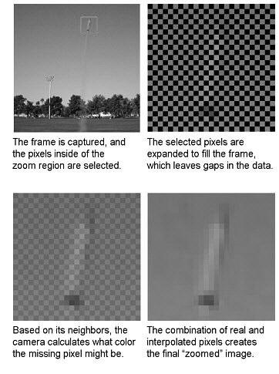
Algorithm - Zoom
Centered Zoom – the reference point for zoom is the center of the image

Slide 10
Algorithm - Crop
The user may define a region of interest (ROI)
(x_start,y_start)
Output image
Input image

Slide 11
Project’s requirements
Input monochromatic image with resolution of 600x800
Output resolution 480x640 with user defined region of interest
Centered Zoom, where zoom factor must be greater than 1
Minimum image distortion
Input freq. 50MHz
Main clock 133MHZ
VESA (monitor) freq. 40 MHz

Slide 12
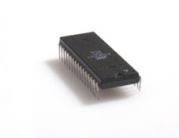
Top Architecture- Reused
UART
RX Path
TX Path
UART
WBS
WBM
WBM
Host
(Matlab)
Wishbone
INTERCON
FPGA
WBS
Memory
Management
WBS
WBM
WBS
Display
Controller
VGA
Display
IS42S16400 SDRAM
WBS
WBM
SDRAM Controller
VESA
Notes:
ארכיטקטורה מפרויקט של סטודנטים מהפקולטה משנה שעברה.
המערכת לוקחת תמונה דחוסה שמקודדת בRUNLENGTH (מה שלא ייקרה אצלנו)
כותבת אותה דחוסה לתוך הזכרון
קוראת אותה מהזכרון , פורסת אותה ומציגה אותה למסך.

Slide 13
Solution 1 – rotation during reading from memory
Write original image to the SDRAM
Rotate image while reading the image into the display
Notes:
- כותבים את התמונה המקורית לזכרון
- תוך כדי קריאה לצג, מסובבים את התמונה

Slide 14

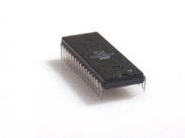
Solution 1 – rotation during reading from memory
UART
RX Path
TX Path
UART
WBS
WBM
WBM
Host
(Matlab)
Wishbone
INTERCON
WBS
Memory
Management
WBS
WBM
WBS
Display
Controller
WBM
VGA
Display
WBS
IS42S16400 SDRAM
SDRAM Controller
VESA

Slide 15
Solution 1 – Pros & Cons
Good image quality
Reading rate issue– frame writing rate to VESA vs. frame reading rate from SDRAM
Works good on small images and small region of interest
Notes:
הבעיה שהתעוררה היא נושא קצב הקריאה מה-SDRAM לעומת הכתיבה ל- VESA.
קצב העברת הנתונים של הVESA יותר מהיר מהקצב שהSDRAM מספק שורות. הוא צריך יותר שורות ממה שהSDRAM מסוגל לספק לו.
ניתן לנסות לעבוד מראש עם תמונה קטנה יותר משמעותית גם בכניסה ב UART וגם בתוצר לVESA.
לאחר שנראה שהכל עובד ננסה לבצע אופטימיזציות ובחינת עמידה ב troughput הרצוי.

Slide 16
Solution 2 – Assigning values to destination
Rotate Image while receiving it through UART
Rotated Image is written to SDRAM

Slide 17
Solution 2 – Source to destination mapping
UART
RX Path
TX Path
UART
WBS
WBM
WBM
Host
(Matlab)
Wishbone
INTERCON
WBS
Memory
Management
WBS
WBM
WBS
Display
Controller
WBM
VGA
Display
WBS
IS42S16400 SDRAM
SDRAM Controller
VESA

Slide 18
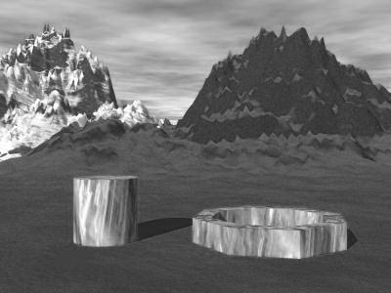
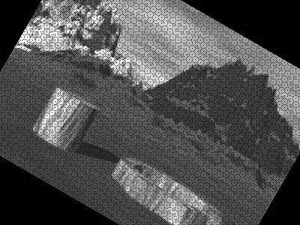
Solution 2 – Pros & Cons
Simpler to implement
Assigning values to destination causes distortion in the images

Slide 19
Solution 3 – Image processing using the SDRAM (selected solution)
UART
RX Path
TX Path
UART
WBS
WBM
WBM
Host
(Matlab)
Wishbone
INTERCON
WBS
Memory
Management
WBS
WBM
WBS
Display
Controller
WBM
VGA
Display
WBS
IS42S16400 SDRAM
SDRAM Controller
VESA

Slide 20

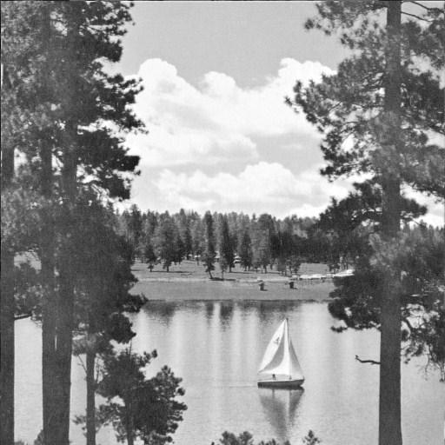

Solution 3 – Inside the SDRAM
1.Divide the memory into 3 parts
2.Receive and store first image
3.Read from the memory, rotate image and store it in the memory
4.Receive and store new image and push rotated image to display
And so on…

Slide 21
Solution 3 – Image processing using the SDRAM (selected solution)
UART
RX Path
TX Path
UART
WBS
WBM
WBM
Host
(Matlab)
Wishbone
INTERCON
WBS
Memory
Management
WBS
WBM
WBS
Display
Controller
WBM
VGA
Display
WBS
IS42S16400 SDRAM
SDRAM Controller
VESA

Slide 22
Solution 3 – Pros & Cons
Good Image quality using destination from source mapping
Work on all image sizes (according to project requirements)
Harder to implement
Intervention in memory management block might be needed
Notes:
ממפים את היעד מתוך המקור

Slide 23
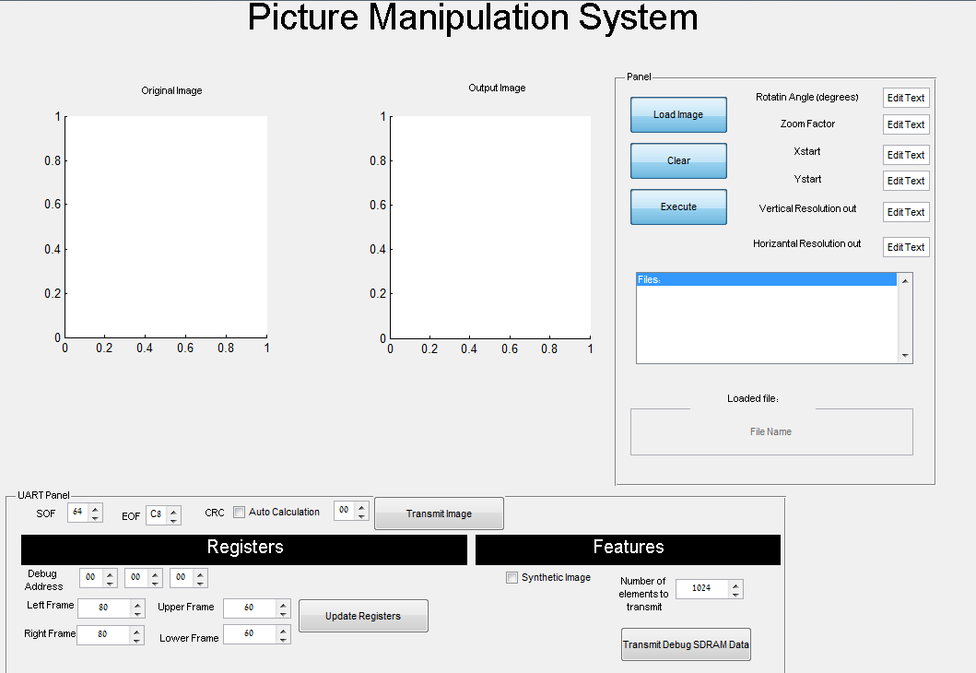
Testability & GUI

Slide 24
Time Table
Tasks | Week
Project Characterization & learning the work environments | 1-4
Initial Algorithm and testing using Matlab
Characterization presentation
Full Characterization of all blocks | 5-6
VHDL implementation of main blocks (memory management, rotation, zoom etc.) | 7-11
Mid Simulation | 12
Simulations | 12-13
Final presentation (part A) | 14
Part B – Synthesis, building GUI, Integration and Lab testing

Slide 25
4
Display Controller
WBS
Pixel Manager
(Req for Data)
req_ln_trig
& Pixels, VSync
Flush
Synthetic
Pic. Gen
Hsync,
VSync
WBM
FIFO
VGA
Display
8 bit
Frame
Reg
E
Flush
MUX
VESA
Ctrl.
Dual Clk FIFO
Disp. Reg
- 133 MHz
- 40 MHz

